Slide 1
Singleton
李星霖

Slide 2
目录
简介
使用场景
实现方式
源码赏析与讨论

Slide 3
单例模式
创建型设计模式
保证一个类只有一个实例，并提供一个访问它的全局访问点

Slide 4
使用场景
需要频繁实例化然后销毁的对象
创建对象时耗时过多或者耗资源过多,但又经常用到的对象
工具类对象
频繁访问数据库或文件的对象
Notes:
控制资源的情况下,方便资源之间的互相通信、
数据库连接池的设计也是采用单例模式的。
内存中只有一个实例，在内存中占用资源比较少，避免了频繁的创建销毁对象，提高了性能。但在开发中不能使用java反射创建的单例，会破坏单例。

Slide 5
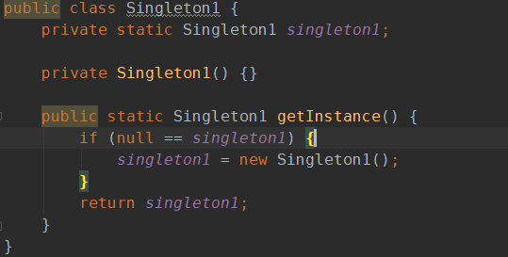
实现方式
懒汉式
Notes:
现用现加载的懒汉式
优点：使用时初始化，不浪费资源
缺点是：多线程的情况下有几率产生多个实例

Slide 6
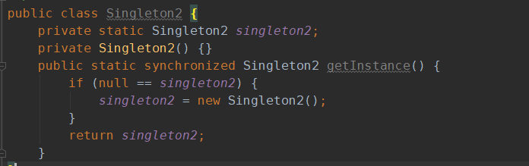
实现方式
增加方法级的同步锁
Notes:
类加载机制讲（可能会重排序）
缺点呢？
性能问题，我们只需要在类加载的时候防止加载了两个对象，但是在获取的时候也是同步的就很难受。

Slide 7
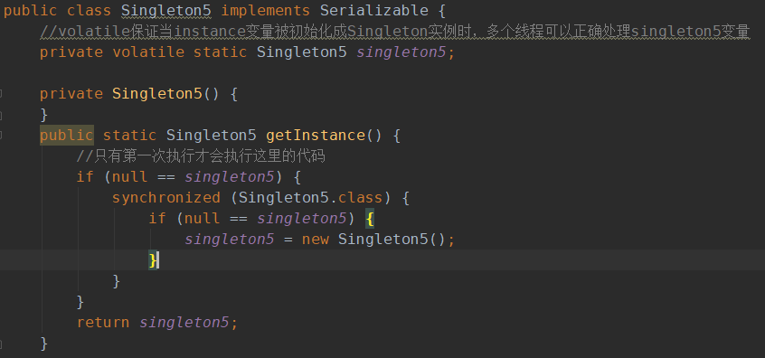
实现方式
双重保证
Notes:
这个即提高了性能，也保证了单例，还有缺点吗？
New 一个对象会有三步1、开辟一段内存空间2、实例化一个对象，3、将对象的引用指向内存空间。在进行重排序23顺序颠倒了就会出现问题。
序列化可以破坏单例。代码的内部实现是因为序列化会调用无参数的构造方法创建一个新的对象
@since 1.5

Slide 8
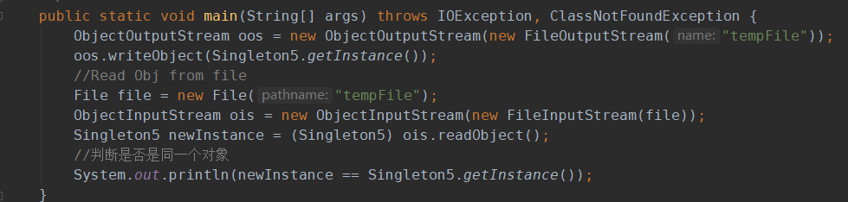

实现方式
双重保证-破坏单例
解决方案
Notes:
这个即提高了性能，也保证了单例，还有缺点吗？
序列化可以破坏单例。代码的内部实现是因为序列化会调用无参数的构造方法创建一个新的对象
@since 1.5

Slide 9
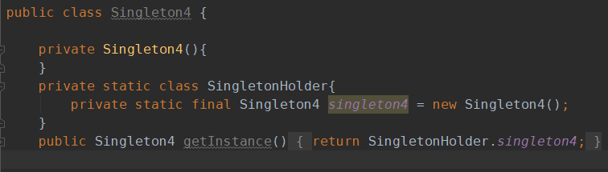
实现方式
静态内部类实现完美单例
Notes:
@since 1.5
很少人使用，但是很推荐。

Slide 10
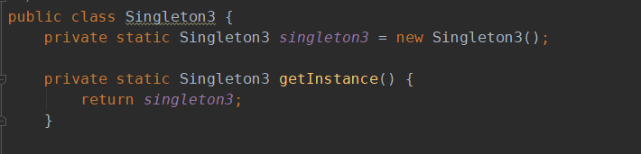
实现方式
饿汉式
Notes:
可以有效的防止创建多个单例----参考类加载机制
坏处：饿汉式在类加载的时候就会实例化类的对象，如果类的对象很复杂的情况下会给系统造成很大的开销
更气的是创建的类最后还未使用。占用系统资源

Slide 11
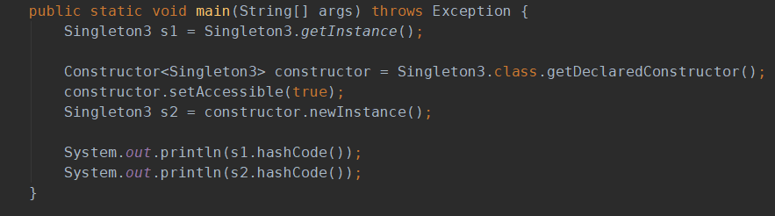
实现方式
饿汉式-反射破坏单例
Notes:
可以防止反射调用单例，使用全局静态变量计数的方式。可以参考open.thunisoft.com/design-patterns

Slide 12
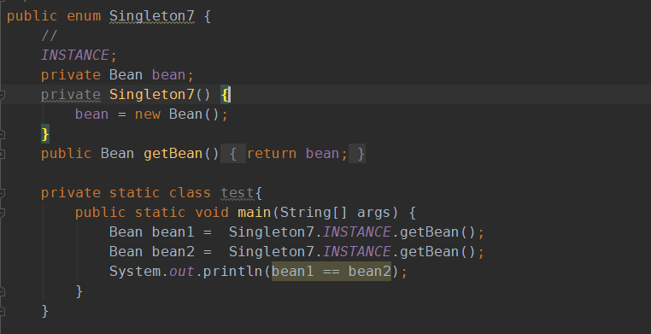
实现方式
枚举实现单例
Notes:
@since 1.5
很少人使用，但是很推荐。

Slide 13
相关的设计模式
Abstract Factory
Build
Façade
Prototype

Slide 14
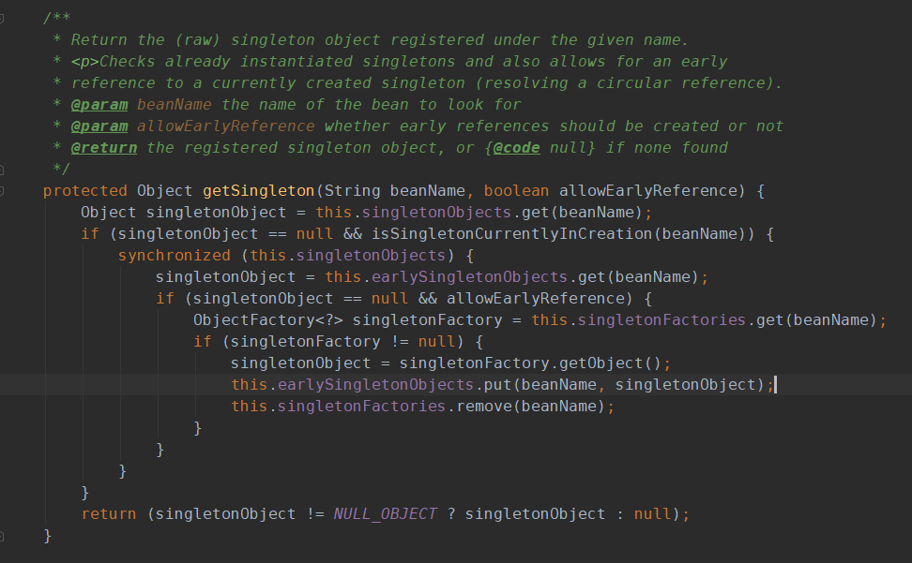
源码
Notes:
Spring
网站计数器,一般是采用单例模式实现,否则难以同步。
多线程的线程池的设计与数据库连接池设计
相关的设计模式

Slide 15
Thanks

